Slide 1
Разработка мобильного приложения для «Аренды домов и квартир»
Выполнил: Плоских А.П.
Студент группы: Пр-31

Slide 2

Название приложения: Cian_new
Иконка:
Экраны приложения:
В связи с неполадками экранов нет

Slide 3
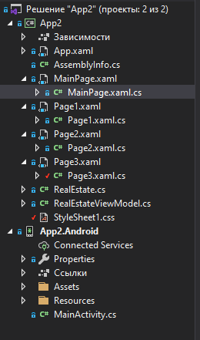
Схема классов:

Slide 4



Архитектурные решения:

